Slide 2
Programas Mundiais, Regionais e Multilatinas (Visão dos segurados e corretores)
São Paulo, 28 de outubro de 2015

Slide 3
Alguns Números
Em 2010 - 95 empresas
Em 2014 mais de 400 empresas brasileiras presentes em 56 países. (Observatório de Multinacionais Brasileiras da ESPM).
Setores de operação das multinacionais brasileiras

Slide 4
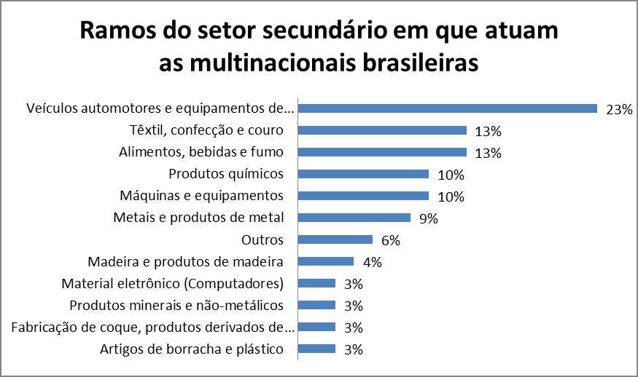
Atividades de Manufatura em que multinacionais brasileiras atuam

Slide 5
Desafios
Escala e Crescimento das Operações;
Barreiras de Idioma e Fuso-Horário;
Mudanças nos Quadros de Colaboradores;
Cultura Corporativa x Desejos da Operação Local;
Terminologia – “SEGURÊS”;
Determinação de Franquias;
Metodologia de Alocação de Prêmios;
Assegurar atendimento à Legislação e Riscos Locais (cotações Locais melhores, condição melhor local? Dar exemplo do Dano Moral e do Empregador nas apólices de programas – apólices com limites de US$ 1mi;
Riscos catastróficos. Não pode ser “One size Fits all” muito trabalho do corretor.
Coleta de Informações. (importante ajuda local do corretor, mas é responsabilidade da empresa).

Slide 6
Grande parte da Solução
Comunicação Eficiente!

Slide 7
Após décadas atendendo programas referidos, hoje temos uma adequada bagagem na estruturação de programas a partir do Brasil, identificando onde discussões podem surgir!
Time especializado no atendimento de Programas!

Slide 8
Desafios e Soluções
Combinar o Jogo:
Formalização de um Protocolo de Comunicação;
Network Brief – Definição de Atuação de cada um;
Sistema OnLine para Acompanhamento de Emissões de Apólices/Sinistros/Sumário de Apólices;
Definição de um “Service Level Agreement” entre as partes envolvidas.

Slide 9
Cliente x Corretor x Segurador
Proposta de Valor
Risk Manager
Demanda - Necessidade de Serviços
Prestação de Serviços
Prestação de Serviços
Corretor
Segurador

Slide 10
Renovações
Auxiliar nas Submissões U/W
Preparação de Documentos/Slips
Colocação
Gerenciamento da Renovação
Desenho do programa
Serviços Diários
Tendências de Mercado e Benchmarking
Consultoria técnica ao Risk Manager
Revisão do Wording de apólices
Colocação de apólices locais
Atualização de sistemas
Revisão de Contratos
Visitas aos sites
Preparação para Renovação
Forecast de Sinistros
Estatísticas de evolução de sinistros
Atualização de informações e Questionários
Atualização de banco de dados de exposições
Desenho do programa
Comunicação
Relatórios Gerenciais
Reuniões Cliente/Corretor/Segurador
Rede da Corretora e Seguradora
Pós Renovação
Documentação Legal
Emissão de Apólices
Emissão de Certificados
Relatório de Renovação
Gerenciamento de Crises
Protocolos para incidentes graves
Gerenciamento de Grandes Sinistros
Account Team
Lista de contatos
Definição de papéis
Planos de sucessão
Gerenciamento de recursos
Cliente, Corretor e Segurador
Identificar e definir Serviços Necessários
M&A/Vendas
Due Diligence
Novos Programas
Loss Control – Visitas
Suporte de integração
Consultoria de Riscos
Análise de Riscos de Catástrofes
Revisão de congêneres
Loss Control
Modelo de Retenção/Franquias
Inspeções de Riscos & Relatórios
Gerenciamento de Sinistros
Protocolo de Sinistros
Relatórios de Perdas
Análise de dados de Reclamações
Negociações com Seguradores
Manutenção de Estatísticas de Perdas
Gerenciamento de sinistros reportados
Reuniões de revisão de Sinistros
Internacional
Apólices Locais
Reporte de Sinistros
Manual de Serviços – Manual
Relação de Contatos e Visitas
Tecnologia
Manutenção de Bancos de Dados
Estratégia Web
Suporte de IT
Gerenciamento da Conta
Alocações
Cobrança de Prêmios e Impostos
Acompanhamento de pagamentos.
Auxílio em controles de Cashflow

Slide 11
Tendências e Linhas de Seguros
Data Analytics: suporte na tomada de decisão e desenho de programas – Transferência de Riscos Otimizada
Gestão de Riscos: Inspeções e Blue
Aquisições: Equalização de política de gerenciamento
Linhas de seguro mais utilizadas:
Patrimonial / Lucros Cessantes.
Responsabilidade Civil Geral.
D&O
Transportes
Oportunidades em:
E&O
Riscos Ambientais
Employment Practices Liability – EPL
Pooling de Benefícios

Slide 12
Desenvolvimento Profissional/Carreira
Oportunidade de carreira e valorização da atividade!
Muitas Multilatinas ainda não possuem a figura do Risk Manager.
Questões locais já ocupam todo o tempo do gestor.
Hoje, Corretores e Seguradores no Brasil estão prontos para apoiar seus clientes neste desafio!
Acesso a informações sobre Legislação.
Elaboração de Estudos sobre potenciais economias e nivelação de cobertura.
Treinamentos e Apresentações.

Slide 13
RESILIÊNCIA
É CAPACIDADE DE LIDAR COM A MUDANÇA
Willis. Soluções customizadas para construção da resiliência nas organizações.

Slide 14
OBRIGADO
Caio Petroucic Diretor de Relacionamento
+55 (11) 2161-6012
+55 (11) 96849-8451
petroucicc@willis.com

